Slide 1
DEPARTAMENTO DE ELÉCTRICA Y ELECTRÓNICA
INGENIERÍA EN ELECTRÓNICA Y TELECOMUNICACIONES
2018

Slide 2
Proyecto de Titulación:
“DISEÑO E IMPLEMENTACIÓN DE UN SISTEMA DE SONDEO DE AUDIENCIA Y VALORACIÓN DE CONTENIDO, EN TIEMPO REAL, PARA LA TELEVISIÓN DIGITAL TERRESTRE ISDB-TB”
AUTOR: DIEGO PABÓN
DIRECTOR: ING. FREDDY ACOSTA

Slide 3
PRESENTACIÓN
La investigación consiste en un sistema de sondeo digital que sirve para censar remotamente en tiempo real, el comportamiento de sintonía de los usuarios de la televisión digital terrestre, con el objetivo de obtener un análisis estadístico de los índices de penetración y tiempos de consumo de la programación televisiva, entre estos principalmente el índice de audiencia o rating.

Slide 4
LA TELEVISIÓN DIGITAL TERRESTRE (TDT)
La Televisión Digital Terrestre también conocida como “TDT” es una alternativa de transmitir señales de Televisión Abierta o gratuita con ciertas ventajas, como lo son mayor calidad de vídeo, imagen y sonido.
Ventajas
Desventajas

Slide 5
REQUERIMIENTOS DE USUARIO PARA CAPTAR TDT
Un televisor digital o uno analógico con un decodificador.
Una antena interior apta para recibir señales digitales, caso contrario se deberá adquirir una antena exterior para captar mejor calidad de recepción.
Realizar un barrido de sintonización para hallar todos los canales digitales disponibles.

Slide 6
ANTECEDENTES
Para implementar la Televisión Digital Terrestre se dispone de varios estándares a nivel mundial, con lo cual cada nación aplica el que mejor se ajusta a sus requerimientos.
Desde el año 2010 en Ecuador se ha adoptado la tecnología digital para la transmisión de televisión digital terrestre, bajo el estándar internacional Japonés- Brasileño ISDB-Tb.

Slide 7
ESTÁNDAR ISDB-Tb
ISDB-Tb (ISDB-T Built-in), también denominado ISDB-T International y SBTVD (Sistema Brasileño de Televisión Digital) es un estándar de televisión digital, basado en el sistema japonés ISDB-T, que fue puesto en marcha el 2 de diciembre de 2007 en Brasil.
Características:
Calidad de Audio y Video
Eficiencia en el uso del espectro radioeléctrico
Interactividad

Slide 8
INTERACTIVIDAD GINGA
Ginga es el nombre del middleware o medio de interacción libre, del Sistema Brasileño de TV Digital Terrestre (SBTVD), que permite ejecutar aplicaciones interactivas dentro de un STB (Set-Top Box) o receptor con el middleware incorporado.

Slide 9
JUSTIFICACIÓN
Siendo el sistema de televisión tradicionalmente un medio de comunicación masiva unidireccional o sin retorno, (Broadcast tipo simplex), se ha planteado la necesidad de una retroalimentación de información por parte del espectador hacia la emisora o generadora de contenidos.
Se ha diseñado un sistema de encuesta y censado de sintonía de la programación de televisión abierta en Ecuador.

Slide 10
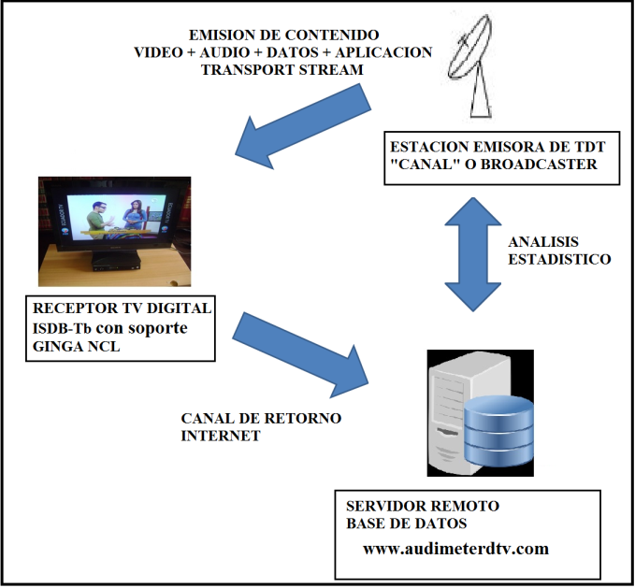
ARQUITECTURA DEL SISTEMA

Slide 11
FUNCIONES PRINCIPALES
1. Recolección de datos del televidente:
Aplicación Encuesta Interactiva
2. Transmisión de datos:
Canal de Retorno
3. Presentación de datos:
Base de Datos, Servidor Remoto

Slide 12
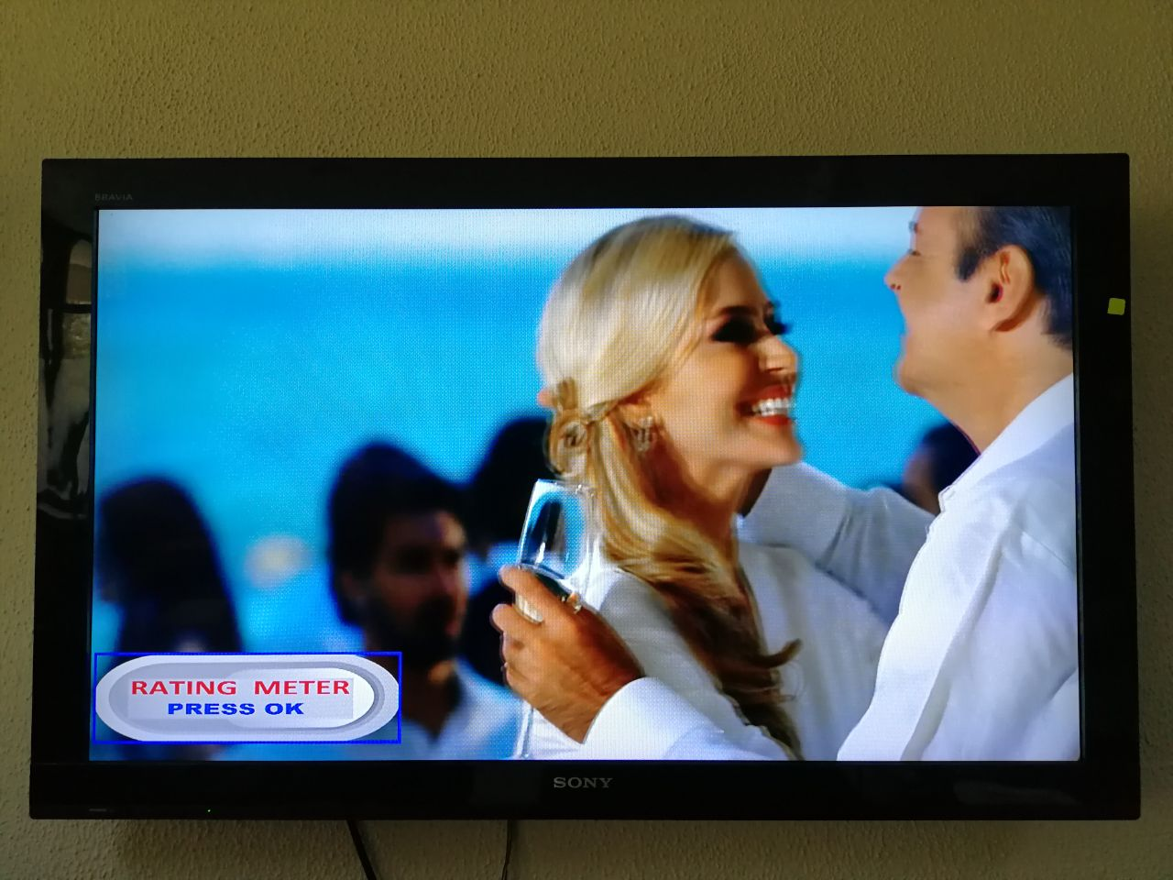
1. RECOLECCIÓN: ENCUESTA INTERACTIVA
Lenguaje de programación NCL y LUA.
Encuesta descriptiva, de respuesta cerrada.

Slide 13
1.1 DATOS ENCUESTA
EDAD : 4 RANGOS
NIVEL ECONOMICO: B- M – A
SEXO: M - F
CANAL SINTONIZADO

Slide 14
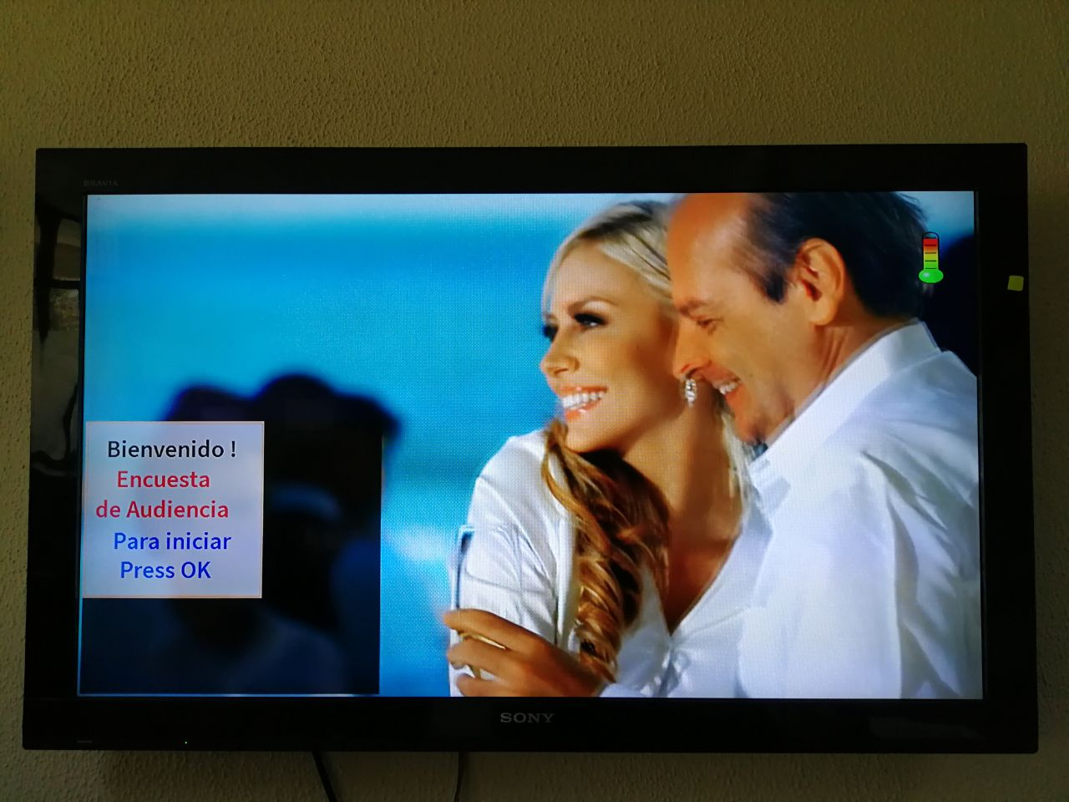
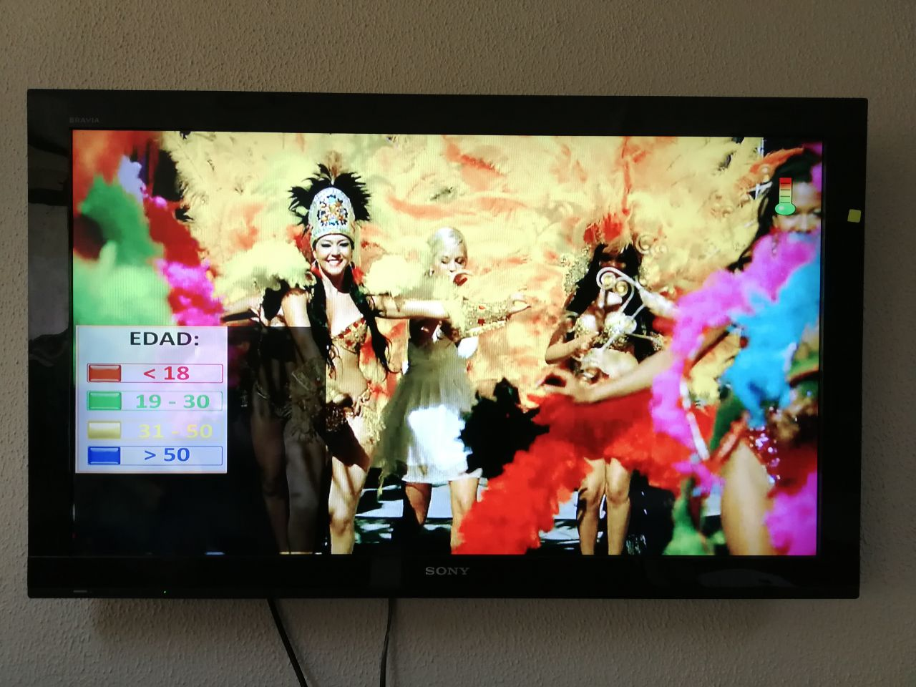
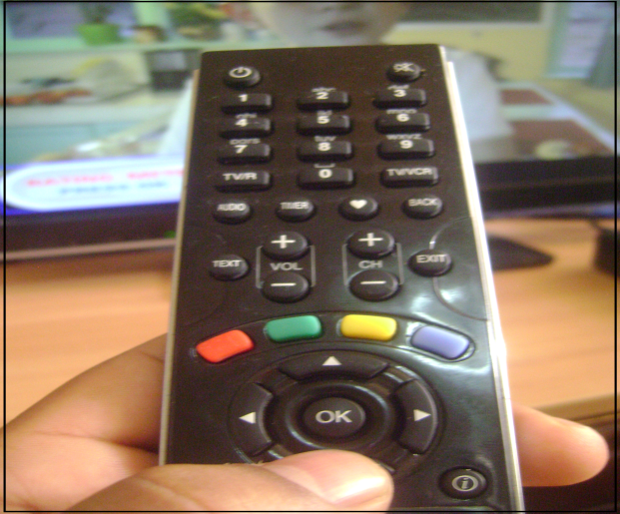

Slide 15
1.2 DATO CANAL SINTONIZADO
Método de Detección por eventos de la clase SI
Método de Detección por adición de información

Slide 16
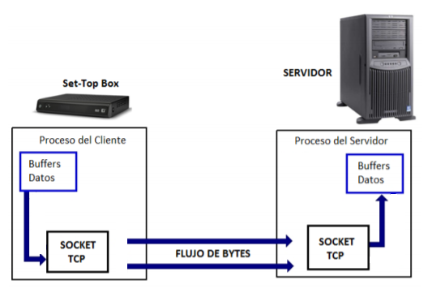
2. TRANSMISIÓN DE DATOS

Slide 17
3. SERVIDOR BASE DE DATOS
URL : www.audimeterdtv.com

Slide 18
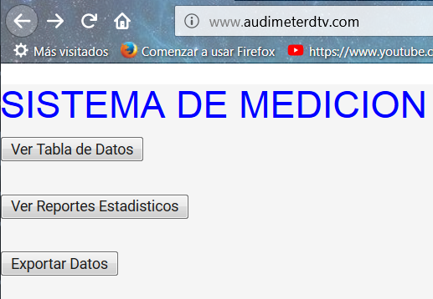
3.1 Interfaz Despliegue de Datos

Slide 19
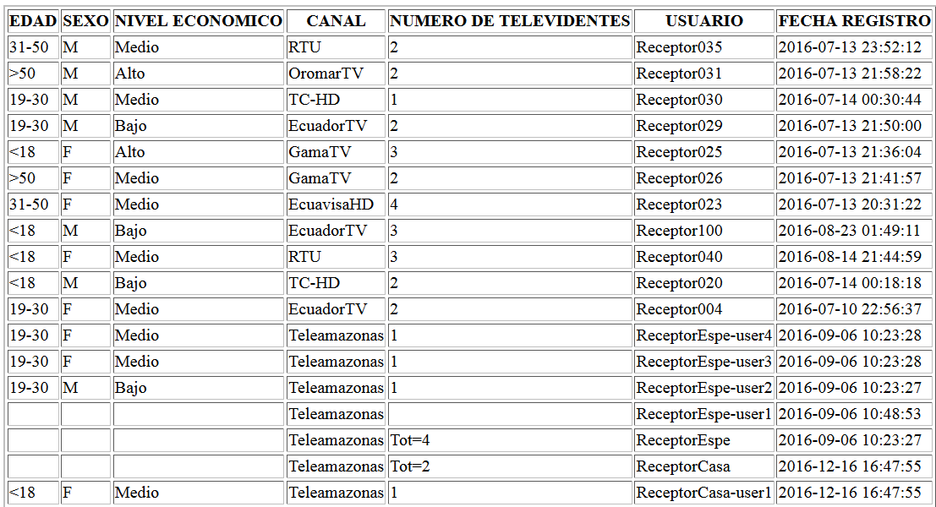
Tabla Base de Datos

Slide 20
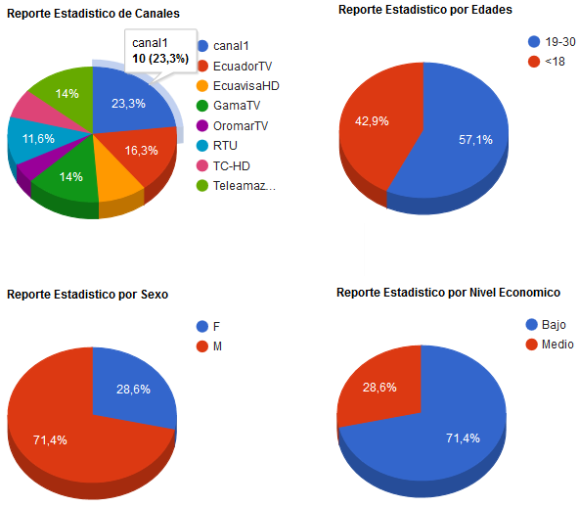
Reportes Estadísticos en tiempo real

Slide 21
Exportar Datos

Slide 22
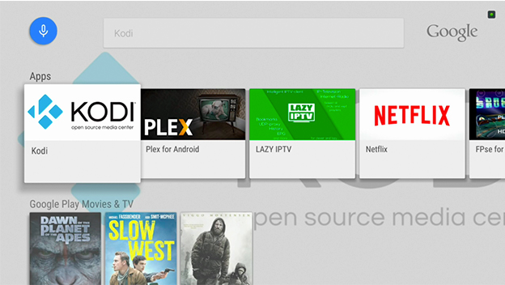
4. Aplicación Alternativa, Android TV – Kodi Media Center

Slide 23
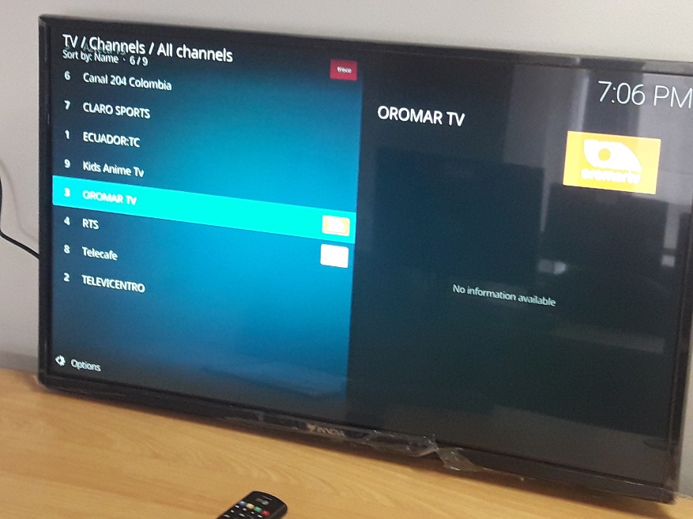
4.1 Aplicación Alternativa, Menú Inicial

Slide 24
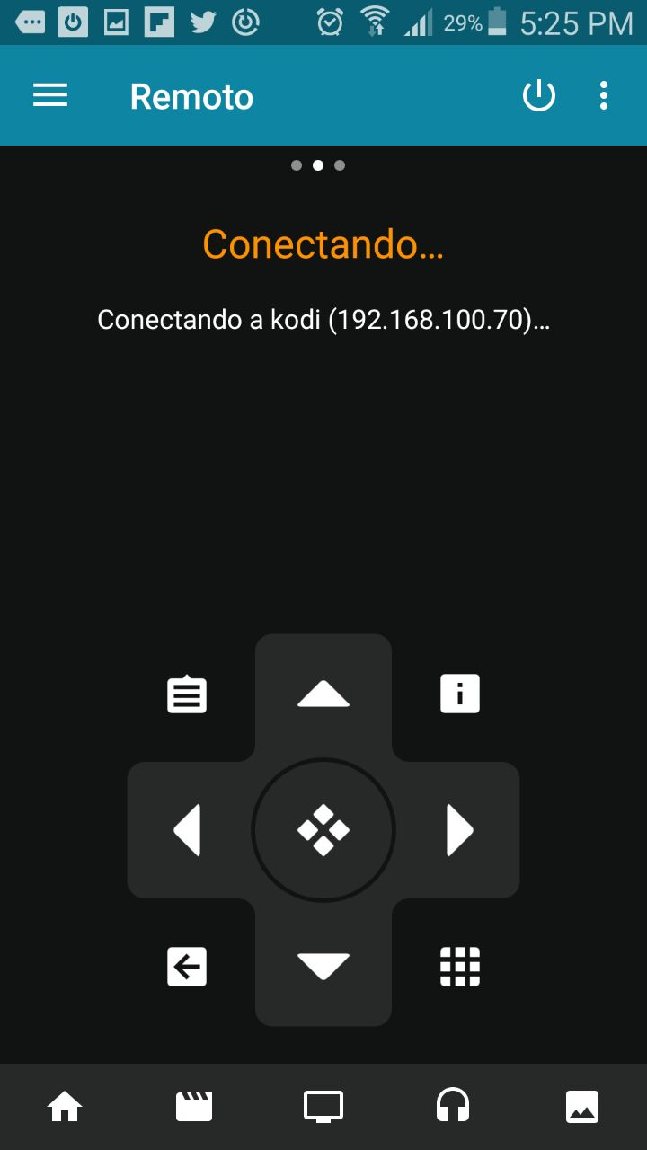
4.2 Control Remoto Virtual -Kore

Slide 25
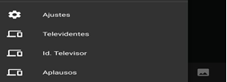
4.3 Menú Personalizado en Kore

Slide 26
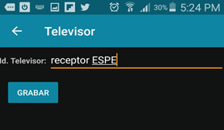
4.4 Ingreso Manual ID. TV

Slide 27
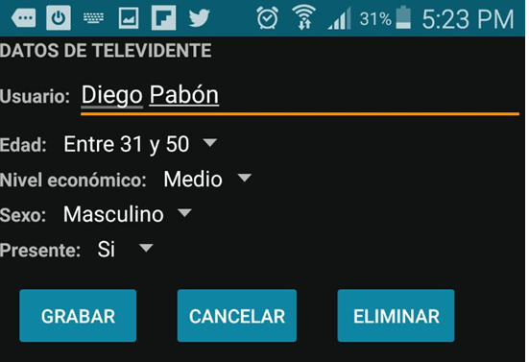
4.5 Ingreso Datos Usuario

Slide 28
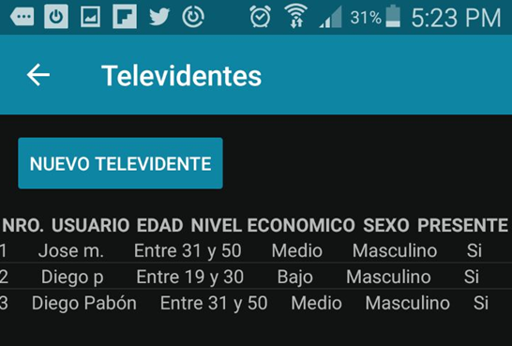
4.6 Listado Televidentes Ingresados a receptor

Slide 29
4.7 Dinámica de Valoración de Contenido
Adicionalmente al censo de sintonía, se establece una interfaz que sigue la dinámica de valoración de gusto, preferencia o entusiasmo del usuario por determinada programación, emulando, en parte, los tan conocidos botones de ‘like’ o ‘me gusta’ en los contenidos de redes sociales.
Para adaptar esta dinámica al medio televisivo, se dispone de un botón llamado aplauso o ‘clap’, que emula un escenario virtual de eventos masivos, en donde el público o audiencia interactúa con el show con el aplauso como gesto de aprobación o valoración por excelencia.

Slide 30
4.7 Dinámica de Valoración de Contenido
Parámetro cuantitativo de la simpatía del televidente a determinada programación, lo cual, además de contribuir interés y dinamismo a la aplicación para el usuario, técnicamente ayuda en el posterior análisis del índice share o cuota de pantalla.
Share: define la preferencia del espectador hacia un programa que se está emitiendo en un momento determinado, que a diferencia del rating, no se enfoca solo en el número de la audiencia sino en la calidad de preferencia de esta.

Slide 31
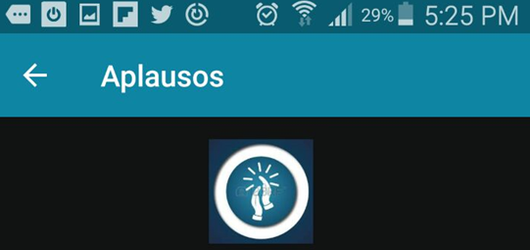
4.7 Dinámica de Valoración de Contenido

Slide 32
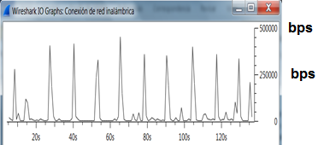
5. ANÁLISIS DE RENDIMIENTO
Analisis de Trafico, Software Wireshark

Slide 33
5. ANÁLISIS DE RENDIMIENTO
Software Simulación de Trafico , JMeter
Etiqueta | #Muestras | Media | Min | Max | Desv. Estándar | % Error | Rendimiento | Kb/seg | Media Bytes
Petición HTTP | 100 | 367 | 225 | 955 | 142,69 | 15,00 | 59,5/seg | 16,05 | 276,4
Total | 100 | 367 | 225 | 955 | 142,69 | 15,00 | 59,5/seg | 16,05 | 276,4

Slide 34
CONCLUSIONES
Prestaciones muy aceptables en cuanto a los tiempos de respuesta desde el ingreso de datos del usuario, hasta la tabulación y despliegue de resultados estadísticos en la interface web
El sondeo de la sintonización de cualquier canal de TV digital abierta en todos los receptores de TV que tengan Ginga embebido, está limitado a la implementación que tenga cada uno de los receptores pues en la norma no se estipula como obligatorio el acceso a los datos del canal.
Para un entorno real, el sistema tendrá mayor difusión en el sector urbano, pues es donde hay mayor presencia de usuarios con equipos de televisión actualizados que cumplen los requerimientos para el funcionamiento del sistema, lo cual estratifica la muestra para el estudio.

Slide 35
CONCLUSIONES
Para lograr una menor taza de error, en un ámbito comercial es necesario trabajar con un servidor de mayores prestaciones en cuanto a la capacidad de procesamiento y respuesta, así como mejorar las opciones de bloqueos automatizados de seguridad frente a una cantidad masiva de usuarios.

Slide 36
RECOMENDACIONES
Se recomienda el uso complementario de otros sistemas de desarrollo digital de receptores de televisión, tal es el caso de Android TV, el cual sirve como plataforma de desarrollo e investigación de aplicaciones interactivas sobre sistemas de televisión digital.
Se recomienda se promueva desde las entidades públicas pertinentes la obligatoriedad de incorporar el middleware Ginga en todos los receptores que entren al mercado nacional.

Slide 37
TRABAJOS FUTUROS
Mejorar el desarrollo del sistema, desarrollando un esquema de “loggin” o registro de usuario mediante ID y contraseña, con el fin de mejorar las prestaciones de seguridad.
Desarrollar el despliegue de resultados más específicos, por ejemplo mostrar la audiencia de cada programa de televisión en tiempo real para análisis del rating según los horarios de programación.

Slide 38
TRABAJOS FUTUROS
Desarrollar un sistema automático de detección de presencia de usuario o televidente cercano al televisor, mediante una comunicación bidireccional, televisor - dispositivo móvil, en donde, a través de la implementación de una app de registro de usuario en el teléfono, el televisor en comunicación con el dispositivo, detecte la proximidad de este.

Slide 39
GRACIAS POR SU ATENCION

